Slide 1
Путешествие в волшебный мир звуков
Презентация к логопедическому занятию
с первоклассниками
Автор учитель-логопед ГБОУ ЦПМСС Горемыкина Ирина Николаевна

Slide 2
Цель: систематизация знаний и представлений о звуках.
Задачи:
Формировать представления о системе звуков русской речи;
Закреплять навык определения гласных и согласных звуков;
Развивать умение распознавать звонкие и глухие, твердые и мягкие согласные;
Учить определять ударные гласные;
Формировать связную интонационно-окрашенную речь;

Slide 3
Педагогические технологии
Технология развивающего обучения;
Технология перспективно - опережающего обучения;
Игровые технологии;
Здоровье сберегающие технологии;

Slide 4
Звуки природы

Slide 7
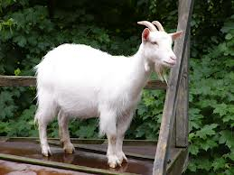
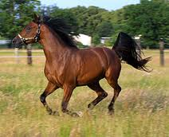
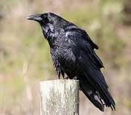
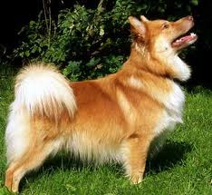
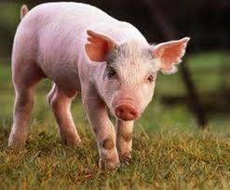
Звуки животного мира
Бе-е-е
И-го-го
Мяу-мяу
Гав-гав
Хрю-хрю
Кар-кар

Slide 8
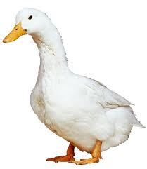
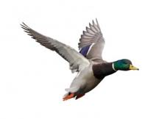
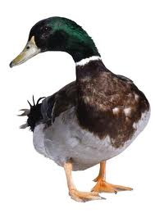
Россия
Кря-кря
Франция
Куэн-куэн
Румыния Мак-мак
Дания
Раб-раб

Slide 9
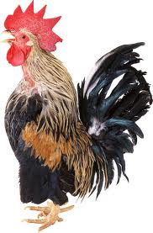
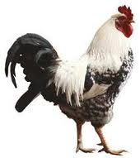
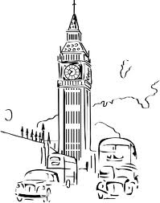
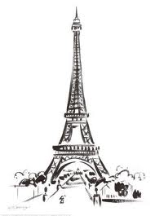
Ку-ка-ре-ку
Кок-э-дуэль-ду
Ки-ри-ко-ко

Slide 10
Какие бывают звуки речи?
Звуки речи
Согласные
Гласные
Твердые
Мягкие
Ударные
Сонорные
Безударные
Шумные
Звонкие
Глухие

Slide 11
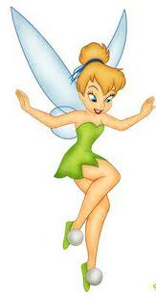
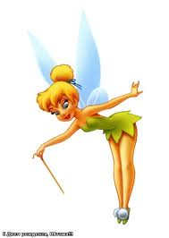
Город Фонембург

Slide 12
Дворец королевы Фонетики

Slide 13
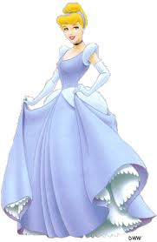
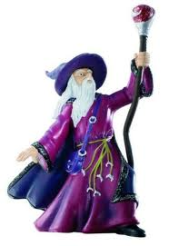
Королева Фонетика
Волшебник Ударение
Принцесса Интонация

Slide 14
Задания от Волшебника Ударения и Принцессы Интонации
/ / / /
КРУЖ-КИ – КРУЖ-КИ, ПОЛ-КИ – ПОЛ-КИ,
/ / / /
И-РИС – И-РИС, БЕЛ-КИ – БЕЛ-КИ;
Вася, ты купил в магазине хлеб?
Какой сегодня хороший денёк!
Марина любит играть с братиком. ? !

Slide 15
Гласный район

Slide 16
Гласные
Гласные тянутся в песенке звонкой.
Могут заплакать и закричать,
В темном лесу звать и аукать
И в колыбельке Алёнку баюкать,
Но не желают свистеть и ворчать.

Slide 18
Согласный район

Slide 19
Согласные
А согласные согласны
Шелестеть, шептать, скрипеть,
Даже фыркать и шипеть,
Но не хочется им петь.
Ссс – змеиный слышен свист,
Шшш – шуршит опавший лист,
Ррр – моторы тарахтят,
Жжж – шмели в саду жужжат.
(Н.Френкель)

Slide 20
Сонорная набережная

Slide 21
Сонорные согласные

Slide 22
Звонкая улица

Slide 23
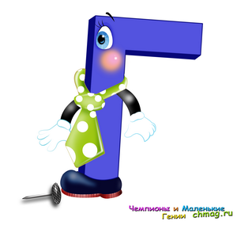
Звонкие согласные

Slide 24
Глухой переулок

Slide 25
Глухие согласные

Slide 26
Помоги согласным найти себе пару
Б –
В –
Г –
Д –
Ж –
З –
П
Ф
К
Т
Ш
С

Slide 27
Твёрдый квартал

Slide 28
Всегда твёрдые

Slide 29
Мягкий квартал

Slide 30
Преврати твердый звук в мягкий
Ь В КОНЦЕ СЛОВА:
МЕЛ – МЕЛЬ, КОН – КОНЬ, ЖАР – ЖАРЬ,
БРАТ – БРАТЬ;
Ь В СЕРЕДИНЕ СЛОВА:
БАНКА – БАНЬКА; ГАЛКА – ГАЛЬКА;
ГЛАСНЫЕ ВТОРОГО РЯДА:
РАД – РЯД, ЛУК – ЛЮК, ПЫЛ – ПИЛ, ЛОГ – ЛЁГ;

Slide 31
Всегда мягкие

Slide 32
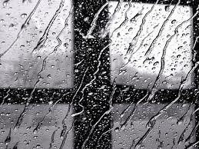
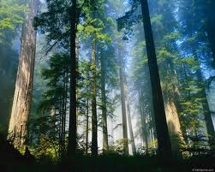
Фонембург
Фонембург
Б –П
В – Ф
Г – К
Ц – Щ
Д – Т
Ж –Ш
З – С
Х - Ч
Россия
Дания
Румыния
Франция
Ь
Я Ё Ю И Е
МЫ!

Slide 33
МОЛОДЦЫ!

